Slide 1

데이터베이스
Term Project
산업시스템공학과
2016112566 조정현

Slide 2
목차
주제 설명
TABLE 생성 과정
DATABASE 사용 예시
한계 및 실패 이유

Slide 3
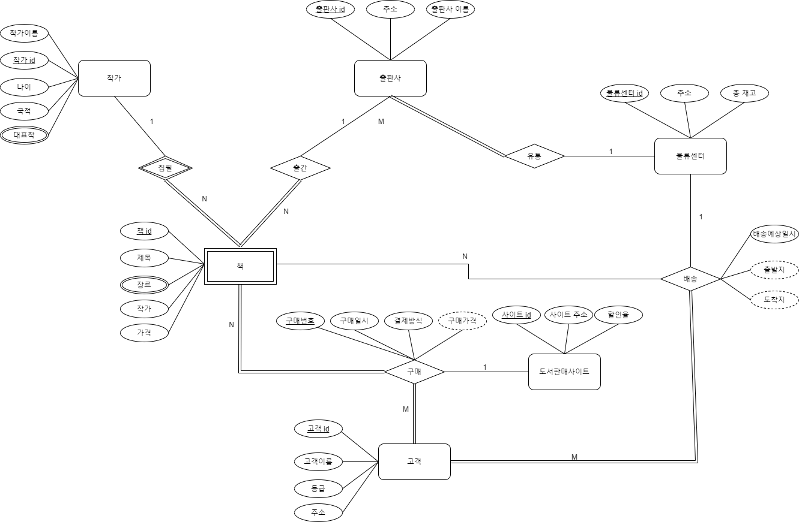
주제 설명
ERD

Slide 4
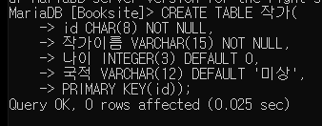

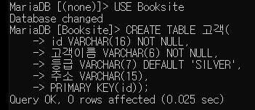
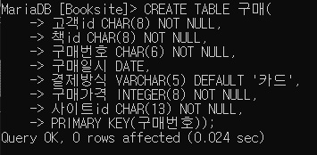



TABLE 생성과정

Slide 5


TABLE 생성과정
오류

Slide 6


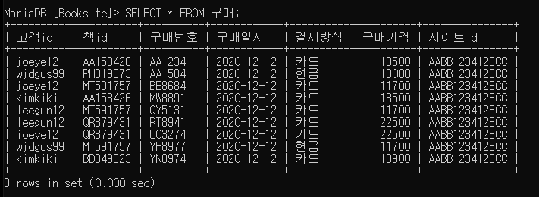

TABLE 생성과정

Slide 7
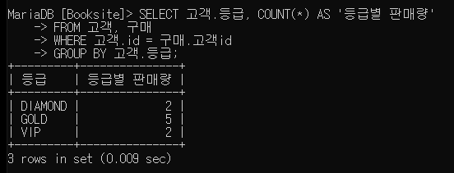
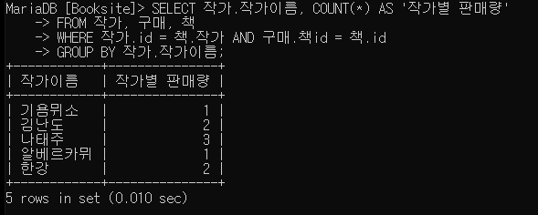

DATABASE 사용예시

Slide 8
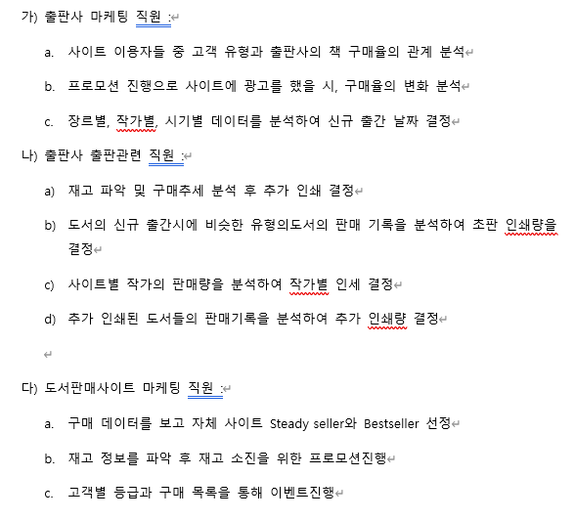
한계 및 실패 이유
현실성 없는 요구사항

Slide 9
한계 및 실패 이유
뚜렷하지 않은 관계

